Slide 1
Smitteoppsporing, tuberkulose
Molde 18/10-16
Trude M. Arnesen
Overlege dr. med

Slide 2
Tema
Om tuberkulose
Gjennomføring av smittesporing
Nye skjema
Eksempel på utbruddsetterforskning

Slide 3
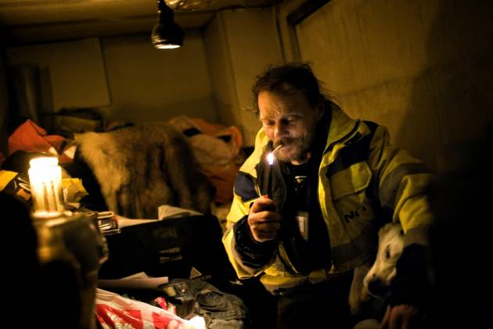
Om tuberkulose
Tuberkulose er den infeksjonen som
tar flest liv i verden
Ca. 1/3 av verdens befolkning er smittet
Den infeksjonen som, etter influensa, forårsaker størst sykdomsbyrde i EU land
Svært ulikt fordelt byrde
Dødsraten halvert mellom 1990
og 2012

Slide 4
Spesielt for tuberkulose:
Ikke en fast inkubasjonstid
Kan være smittet (ha latent TB) hele livet uten å bli syk
Bare en liten andel av smittede blir noen gang syke.
Ca 5- 10% hvis normalt immunforsvar
Mye høyere andel hvis nedsatt immunforsvar
Kan ramme alle organer
Bare lungetuberkulose er smittsomt

Slide 5
Typisk utvikling av lungetuberkulose - smittsomhet

Slide 6
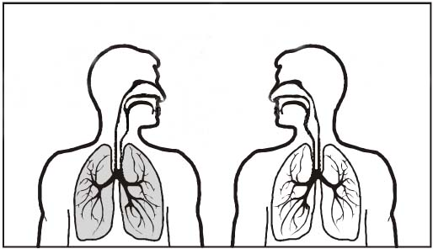
Tommelfingerregel: regnes som smitteutsatt hvis
Taleavstand (inne, i smittsom periode) til
dir. mikroskopi positiv > 8 t
mikroskopi neg, dyrk pos. > 40 t

Slide 7
Hvem er smitteutsatte?
Avhenger av
-Pasientens smittsomhet
- hoste, kaverner, forsinkelse i diagnostikk
Direkte mikroskopi-positiv?
- Eksponering
- Bakterier per kubikkmeter x mengde tid.
- Utlufting, sollys, høyde under taket, nærhet til den syke
Antall timer i taleavstand inne?
-Kontaktens sårbarhet
- Alder, svekket immunforsvar?

Slide 10
Rapport om smitteoppsporing

Slide 11
Kontaktliste – til bruk innad i kommunen

Slide 12
Aktiv leting etter TB tilfeller i Nederland - Hva finner man? Nasjonal TB plan 2016-2020, Nederland

Slide 13
Indikasjon for undersøkelse, meldt MSIS 2015

Slide 14
TB ved utdannelsesinstitusjon på Østlandet 2013
April 2013 – ung mann lagt inn med lunge TB etter lang tid med symptomer
- Kaverner og direkte mikroskopi pos (4+ AFB)
- Familiemedlem også innlagt.
Samme uke, 2 nye tilfeller fra klassen funnet.
Deretter venn og en annen fra klassen.
Utover høsten 2013; 3 andre fra institusjonen syke.

Slide 15
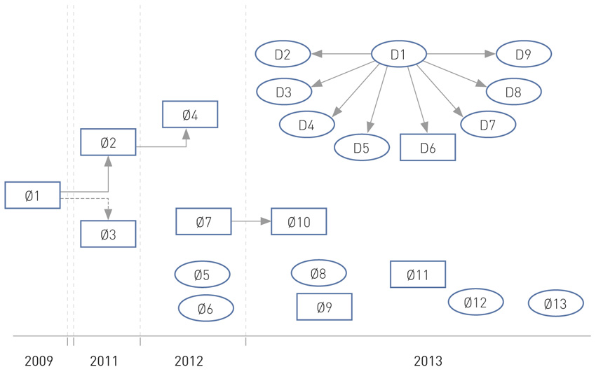
Oversikt over inkluderte tilfeller i utbruddet, etter årstall.
© Tidsskrift for Den norske legeforening
Tidsskr Nor Legeforen 2015; 135: 2160-4

Slide 16
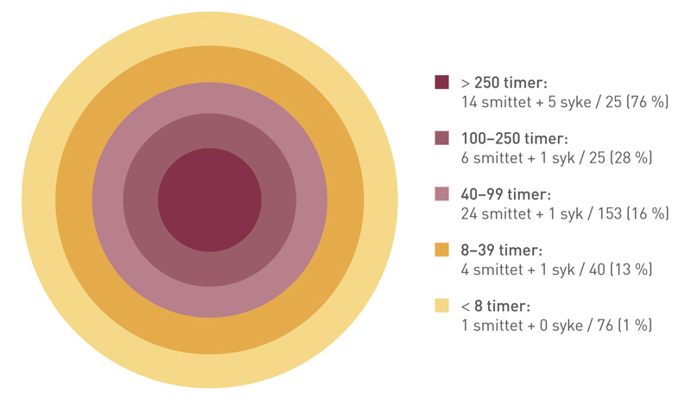
Andel smittede og syke (%) funnet rundt det første tuberkulosetilfellet, etter anslått eksponeringstid
© Tidsskrift for Den norske legeforening
Tidsskr Nor Legeforen 2015; 135: 2160-4

Slide 17
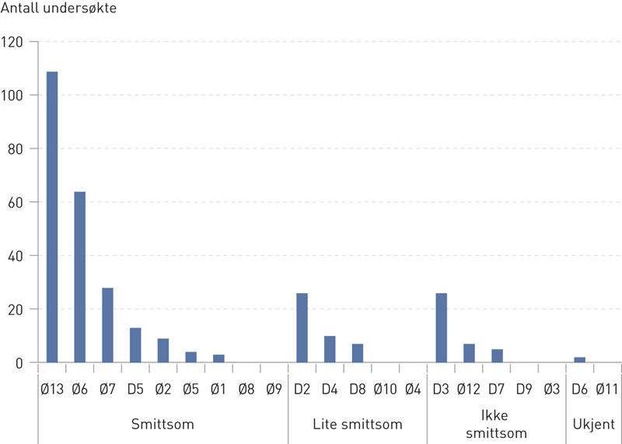
Antall undersøkte i hver smitteoppsporing i forhold til smittsomheten hos indekspasienten.
© Tidsskrift for Den norske legeforening
Tidsskr Nor Legeforen 2015; 135: 2160-4

Slide 18
Mest tuberkulose der det er vanskeligst å lete!

